Slide 1

Quanto
custa
para sua
empresa um funcionário
não conseguir trabalhar?

Slide 2
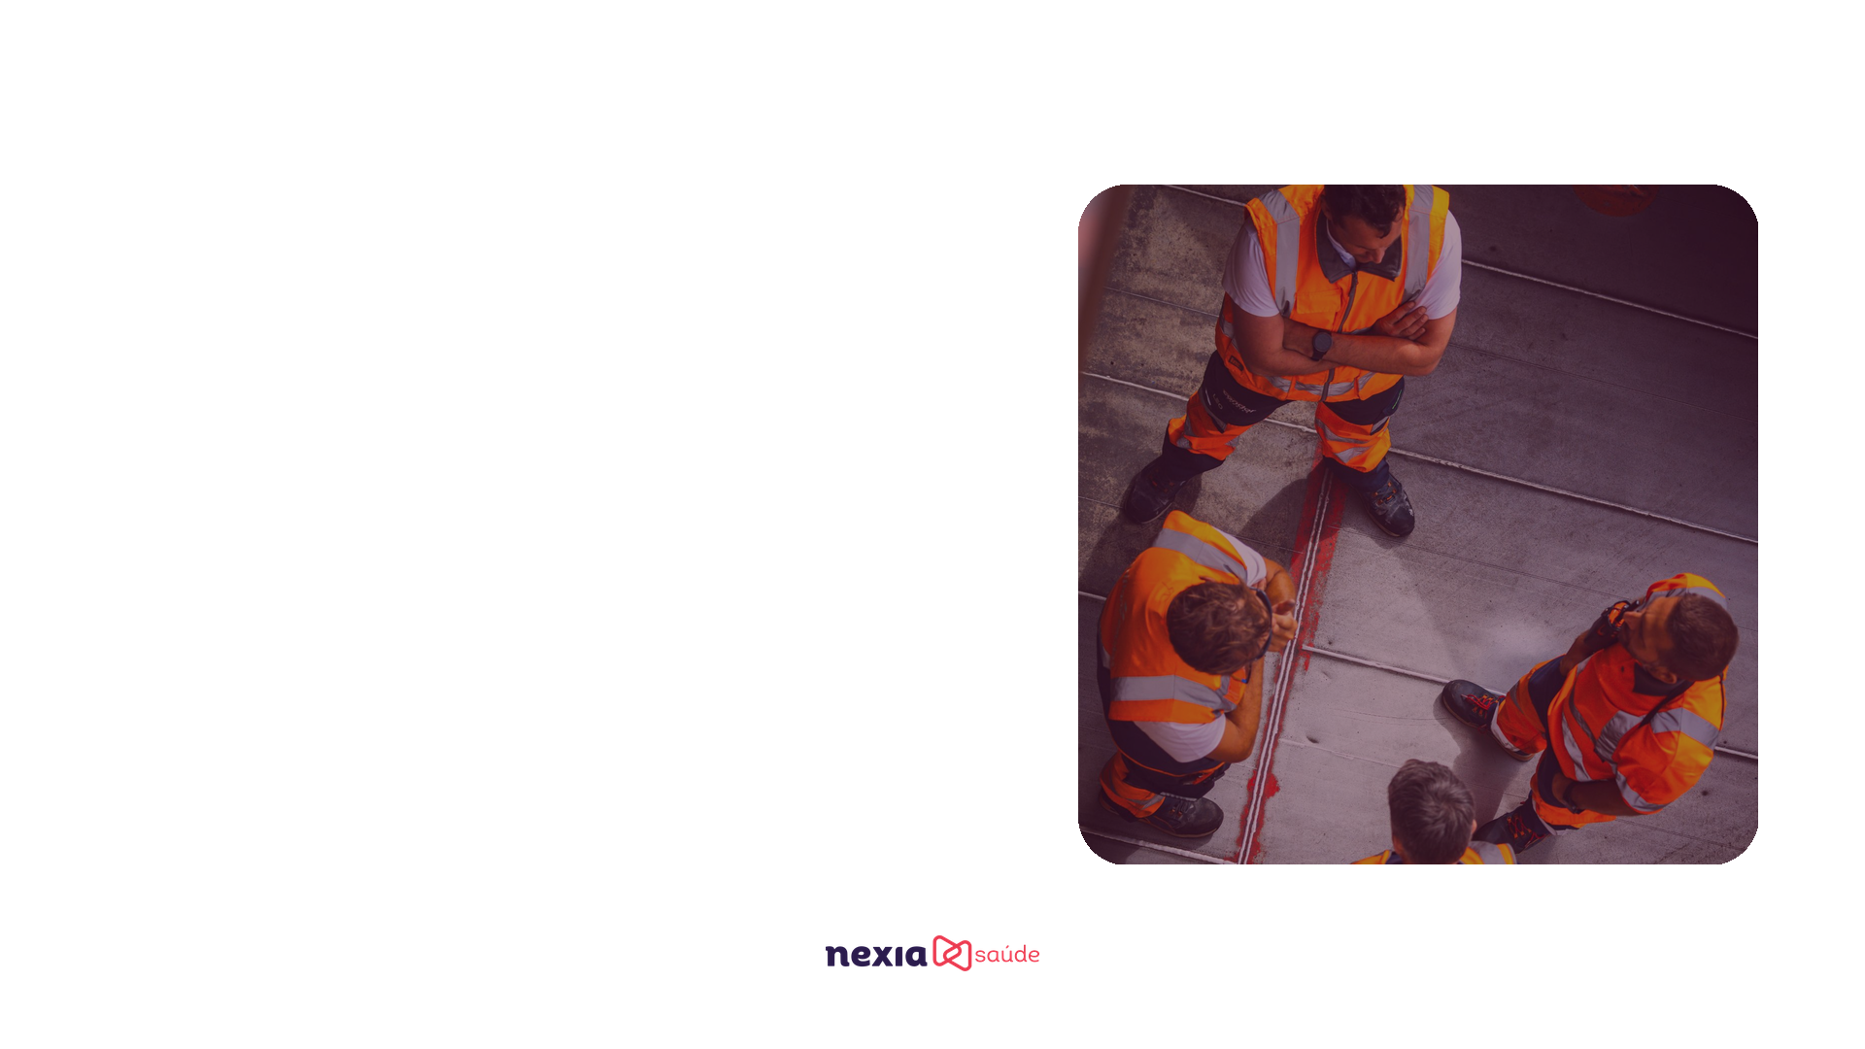
Agora multiplique por
×100
funcionários.

Slide 3

Um dia de falta não custa
R$ 54.
Custa muito mais.
O salário é só a ponta do custo.
Base: salário mínimo 2026 (R$ 1.621 ÷ 30 dias)

Slide 4
“
A falta aparece no ponto.
O prejuízo aparece no
resultado.

Slide 5
Você sabe quanto custa
1 dia de ausência
na sua empresa?

Slide 6
Seu funcionário faltou 1 dia.
Quanto sua empresa
realmente perdeu?

Slide 7
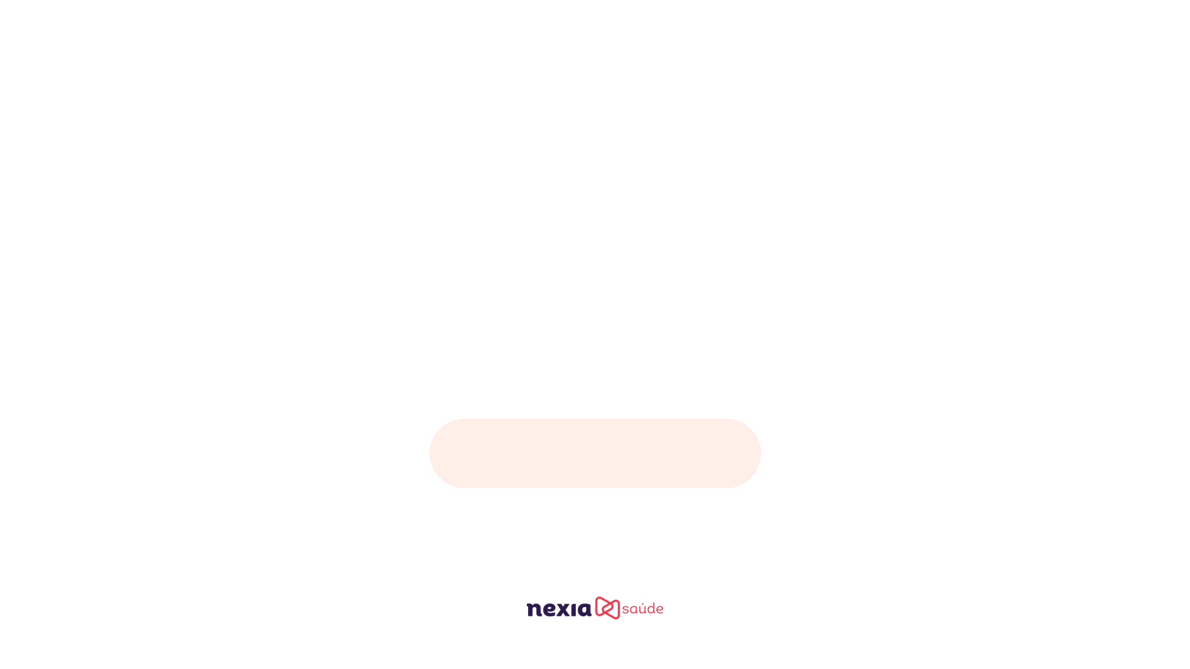
546 mil
afastamentos por saúde
mental no Brasil em 2025.
+15% em um ano
Fonte: Ministério da Previdência Social

Slide 8

4,1 milhões
de afastamentos temporários
do trabalho em 2025.
+17% em um ano
Fonte: Ministério da Previdência Social

Slide 9
Estresse, afastamento e
presenteísmo têm um preço.
Você sabe qual?

Slide 10

NR-1
não é só obrigação.
É gestão de um risco
que custa dinheiro.
Risco psicossocial também aparece no caixa.

Slide 11

NR-1 · RISCOS PSICOSSOCIAIS
Sua empresa está
pronta para a
NR-1?
A Nexia faz grande parte desse caminho,
com suporte e pós-venda.
Entre e converse com a gente →

Slide 12

Cuidar
da
saúde
pode
ser
caro.

Slide 13
Não
cuidar
é
mais caro
ainda.

Slide 14
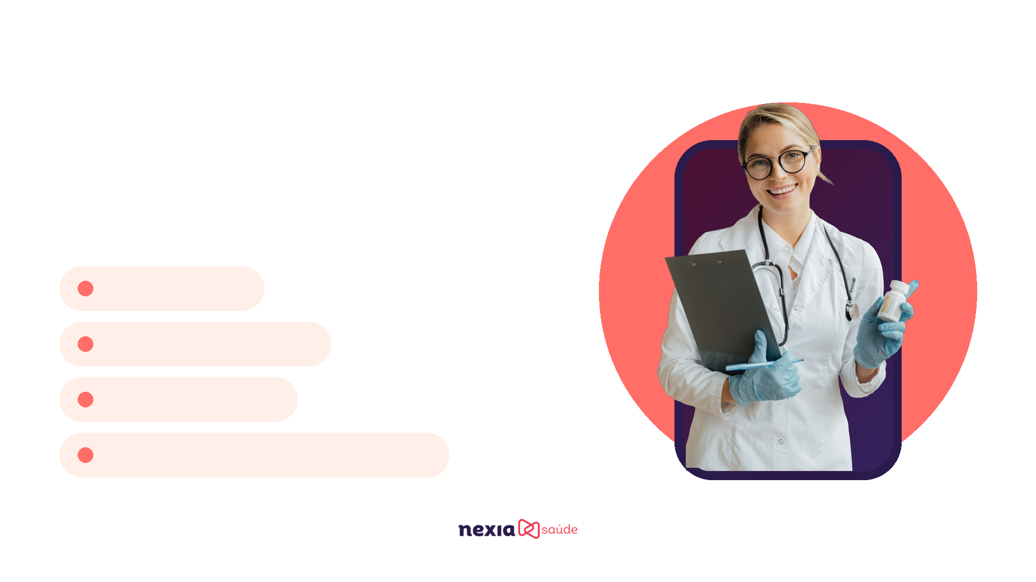
Saúde na palma
da mão.
Sem deslocamento.
Clínico geral 24h
Mais de 12 especialidades
Psicologia e nutrição
Clubes de benefícios nacional e regional

Slide 15
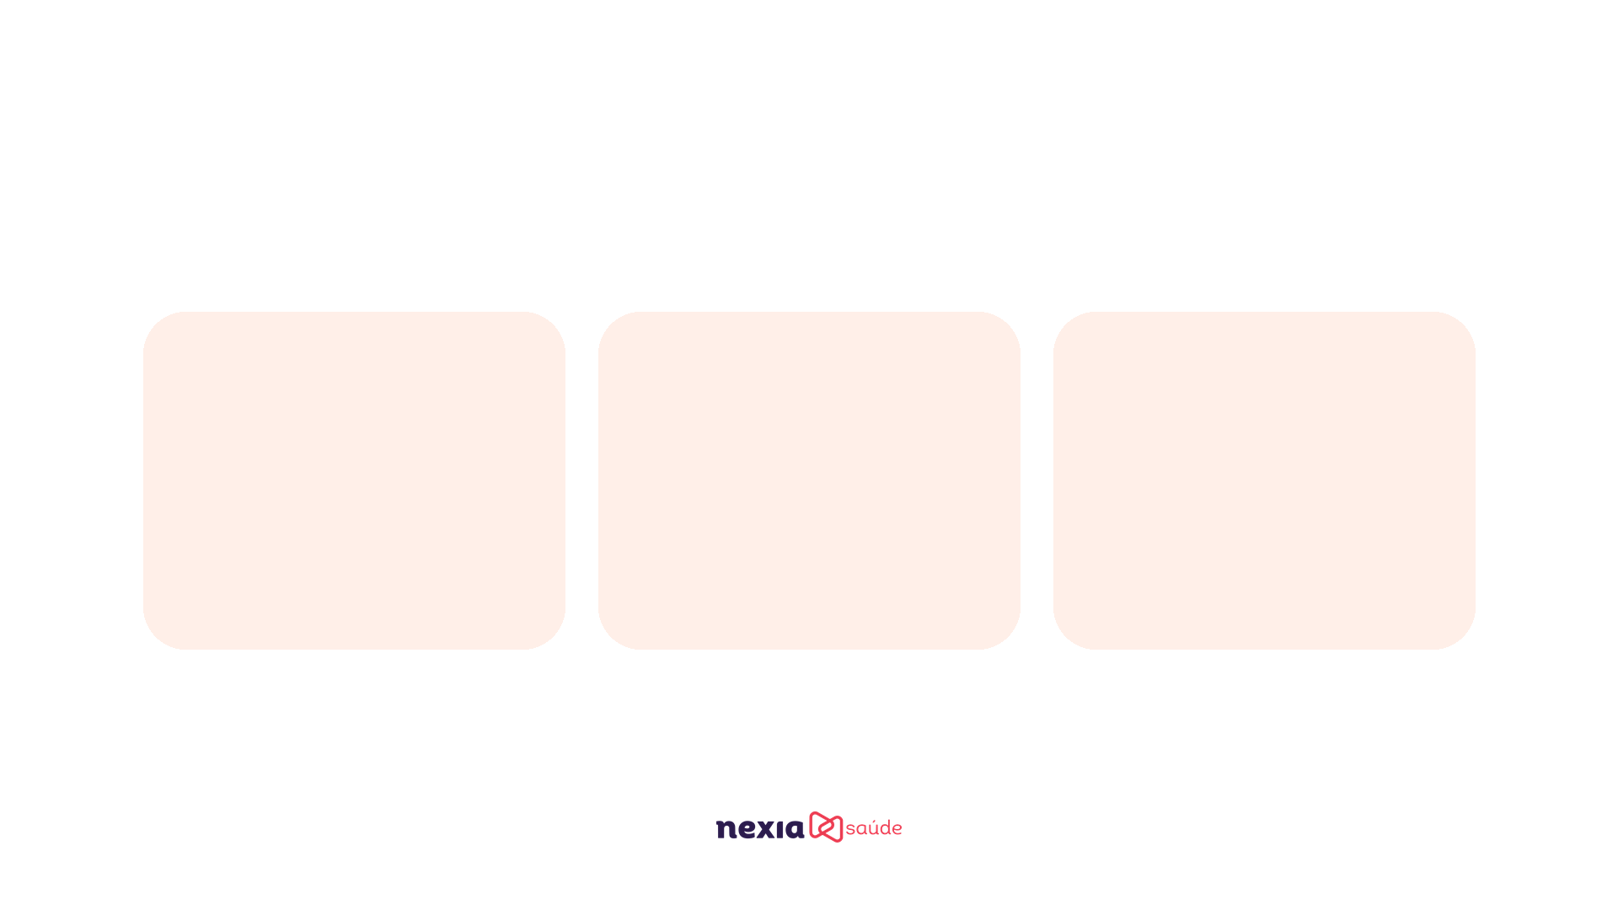
Quem já escolheu cuidar da equipe
+50
+2.000
+200
empresas clientes
pessoas beneficiadas
profissionais parceiros
No Ceará, Rio Grande do Norte e Maranhão.

Slide 16

Cuidar de pessoas
é fazer negócios
ir
mais longe.

Slide 17

Vamos conversar
sobre o futuro
da
sua equipe?
@nexiasaude | (88) 8191-1058

